Slide 1


Slide 2
REGULARIZACIÓN DE LAS VÍAS: CALLE ELOY ALFARO DESDE LA ABSCISA +0.00 HASTA LA ABSCISA +399.00, CALLE S/N (S1B), CALLE SANTIAGO (S1F), CALLE S/N (E4), CALLE S/N (E3I), CALLE S/N (E3H), CALLE MOISES (E3G9)

Slide 3
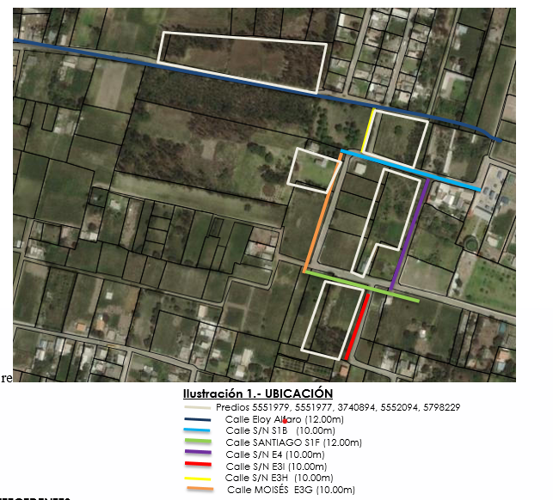
UBICACIÓN:
CALLE ELOY ALFARO
CALLE S/N E3H
CALLE S/N S1B
CALLE S/N E4
CALLE MOISES E3G
CALLE SANTIAGO S1F
CALLE S/N E3I

Slide 4
ANTECEDENTES
Con oficio STHV-DMGT-2021-1239-O, La Secretaría de Territorio, Hábitat y Vivienda manifiesta: “(…) Revisada la documentación anexa al expediente indico; el proyecto de trazado vial presenta observaciones que detallo a continuación:
Especificar Claramente si se trata de vías a regularizar o si son trazados viales nuevos Estas definiciones NO constan en el INFORME TÉCNICO TRAZADO VIAL Nro. AZCA-UTV-2020-003
Algunas de las vías analizadas, se encuentran consolidadas y no cumplen con la Normativa Vigente y particularmente con el Cuadro Nro. 1 de Reglas Técnicas de Arquitectura y Urbanismo, por lo tanto, la Administración zonal Calderón, deberá analizar la pertinencia de aplicar la Nota 6 del citado cuadro.
No se ha desarrollado la respectiva “Socialización” hacia los moradores del sector y moradores colindantes con las vías, con el objetivo que estén de acuerdo con la propuesta vial.
Es necesario que se incluya en el expediente, el respectivo informe de socialización
Como es de su conocimiento, previo el envío a la Comisión de Uso de Suelo del Concejo Metropolitano, se requiere, se remitan los planos escaneados y firmados electrónicamente por los técnicos que elaboran, así como el levantamiento topográfico de las calles mencionadas en el INFORME TÉCNICO TRAZADO VIAL, Nro. AZCA-UTV-2020-003, ubicadas en la parroquia Calderón
Atendidas estas observaciones y cumplidos los requerimientos ciados, se continuará con el trámite de aprobación y/o regularización de ser el caso, de los trazados viales solicitados”
Mediante oficio Nro. GADDMQ-AZCA-2020-0491-M, de fecha 17 de septiembre de 2020, la Administración Zonal Calderón remite el trámite de aprobación de trazado vial con:
Informe técnico Nro. AZCA-UTV-2020-003, en el que dice: “(…) Revisado el Plan Parcial P.P.C. las calles E4; calles S1B, MOISES, S/N 1, SANTIAGO, CALLE S/N 2, ELOY ALFARO, son vías que no están aprobadas, pero están proyectadas a líneas de intención en las hojas viales Nros. 12315, 12316, 12215 y 12216 del Plan Parcial Calderón, Estas vías sirven de ingreso a varias viviendas colindantes, así como para que el señor José Efraín Sangoluisa pueda realizar el trámite de Declaratoria de Utilidad Pública de los predios afectados por estas vías (…).
Informe legal con memorando GADDMQ-ACA-AJ-2020-0340-M, la Dirección Jurídica, emite criterio legal favorable, para que se continúe con el trámite de aprobación del trazado vial de las calles antes mencionadas ante el Concejo Metropolitano, así como el expediente físico del presente trámite.

Slide 5
ANTECEDENTES
ACTUALIZACION CATASTRAL:
Mediante memorando Nro. GADDMQ-AZCA-DGT-2021-2758-M, con fecha 02 de diciembre 2021 la Unidad de Territorio y Vivienda solicita a la Unidad de Catastro de la Administración Zonal Calderón: “(…) Con el fin de solventar las observaciones para los procesos de aprobación de trazado vial por el Concejo Metropolitano, se adjunta plano de levantamiento topográfico de las vías en mención que se encuentran consolidadas (adoquinado, bordillos) y escrituras en formato pdf”
la Unidad de Catastro de la Administración Zonal Calderón,con memorando GADDMQ-STHV-DMC-UGT-AZC-2022-0178-M de fecha 01 de junio de 2022 procede con el Registro y/o rectificación de Ubicación Geográfica y Frente de CINCO lotes afectados por el trazado vial”
La Administración Zonal Calderón a través de la Unidad de Territorio y Vivienda tomando en cuenta que:
Los inmuebles identificados con Predios: 5551979, 5551977, 5552094 de propiedad del señor SANGOLUISA CACUANGO JOSE EFRAIN, no cuentan con SUPERFICIE en su escritura, y de acuerdo a los linderos que se mencionan en la misma, el área resultante difiere del área que actualmente se encuentra en el sistema SIRE-Q del Distrito Metropolitano de Quito, y en campo según el levantamiento topográfico realizado por la Unidad de Territorio y Vivienda.
El inmueble identificado con Predio 5552094, de propiedad del señor SANGOLUISA CACUANGO JOSE EFRAIN, se encuentra catastrado como un solo cuerpo (lote cinco (5), del grupo tres partes sobrantes del lote seis (6) del grupo tres lotes siete (7), sin embargo, en la escritura y certificado de gravamen constan como lotes individuales.
En el inmueble identificado con Predio 5552094, de propiedad del señor SANGOLUISA CACUANGO JOSE EFRAIN, existe una expropiación por parte de la EPMAPS (Predio: 3592564), expropiación que no incluyo la afectación vial del predio 5552094.
De acuerdo a los linderos que se menciona en la escritura, los inmuebles de propiedad del señor SANGOLUISA CACUANGO JOSE EFRAIN no colindan con CALLES, sino con propiedades particulares.
Todas estas observaciones llevaron a que no se pueda determinar las afectaciones vial al aperturar las vías.

Slide 6
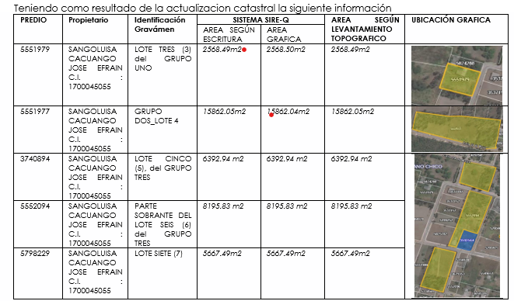
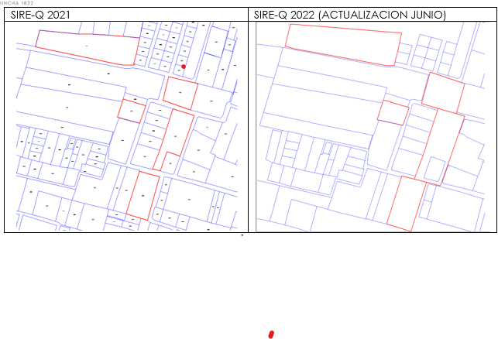
ANTECEDENTES

Slide 7
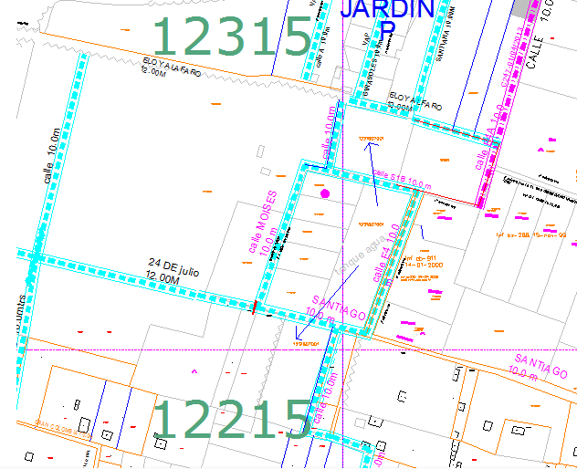
PLAN PARCIAL CALDERÓN:
CALLE ELOY ALFARO DELGADO, CALLE S/N (S1B), CALLE SANTIAGO (S1F), CALLE S/N (E4), CALLE S/N (E3I), CALLE S/N (E3H), CALLE MOISÉS (E3G)”, se encuentran dentro del plan parcial como “LÍNEAS DE INTENSIÓN PARA APROBACIÓN CON TRAZADO VIAL/ VÍAS APERTURADAS Y SIN APERTURAR APROBADAS POR ORDENANZA 209 reformatoria (005 /Ref.0016) P.P.C.”, en las Hojas vial N° 12315, 12316,12215, 12216
CALLE ELOY ALFARO
CALLE S/N E3H
CALLE S/N S1B
CALLE MOISES E3G
CALLE S/N E4
CALLE SANTIAGO S1F
CALLE S/N E3I

Slide 8
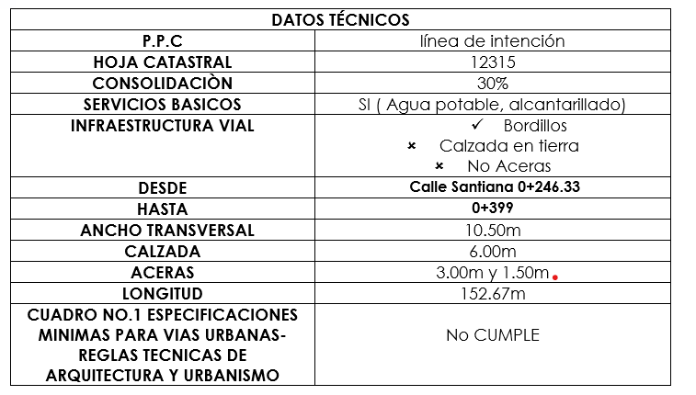
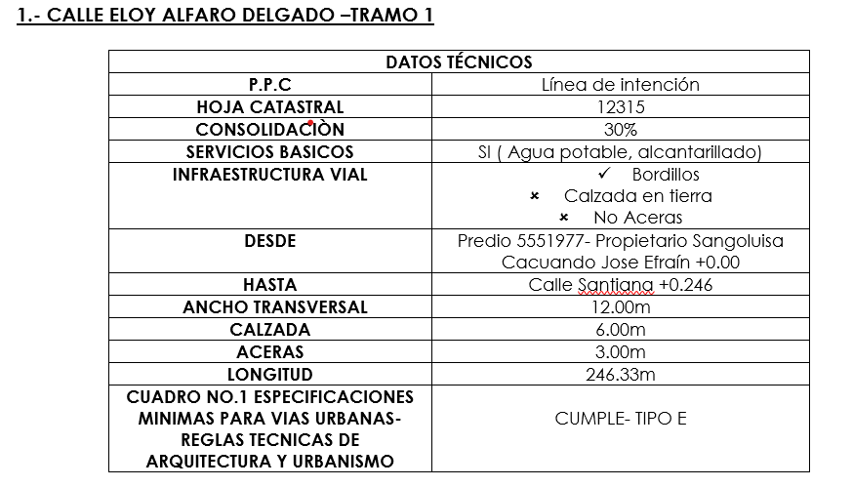
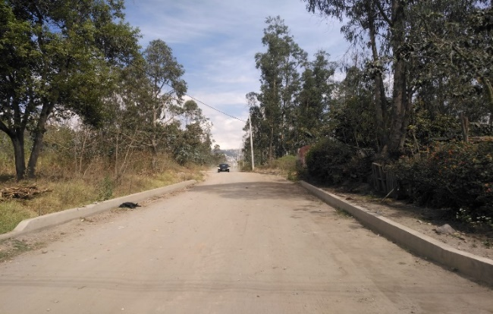
DESCRIPCIÓN:
Con este antecedente la regularización del trazado vial de la calle ELOY ALFARO DELGADO en el tramo 2 NO cumple con la nomenclatura del Cuadro N°. 1 Especificaciones mínimas para vías urbanas, Tipo “E” (ancho 12.00m – calzada 6.00m - aceras 3.00m) por lo tanto la calle se acoge a la “NOTA 6: Las vías existentes para su regularización deberán acogerse a las características de las tipologías señaladas en el presente cuadro independientemente de su longitud, caso contrario será el Concejo Metropolitano quien autorice los casos específicos”, por ser una calle que se encuentra aperturada y que cuenta con los servicios básicos de agua potable, alcantarillado y energía eléctrica.

Slide 9
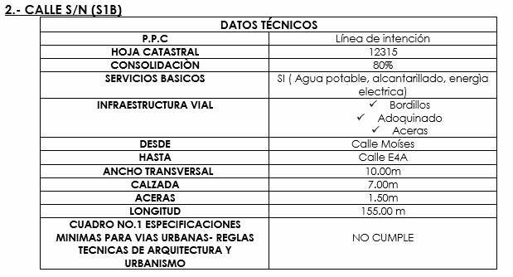
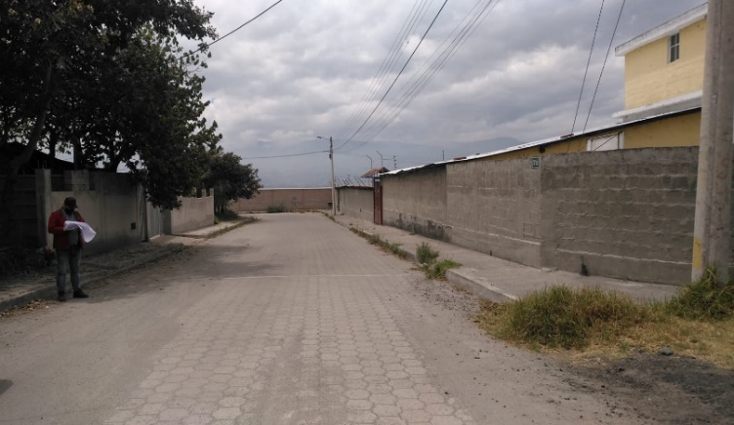
DESCRIPCIÓN:
Con este antecedente la regularización del trazado vial de la CALLE S/N (S1B) NO CUMPLE con la tipología del Cuadro N°. 1 Especificaciones mínimas para vías urbanas, de la Reglas técnicas de Arquitectura y Urbanismo, Tipo “F” (ancho 10.00m – calzada 6.00m - aceras 2.00m), por lo tanto la calle se acoge a la “NOTA 6: Las vías existentes para su regularización deberán acogerse a las características de las tipologías señaladas en el presente cuadro independientemente de su longitud, caso contrario será el Concejo Metropolitano quien autorice los casos específicos”, por ser una calle que se encuentra aperturada y adoquinada, cuenta con los servicios básicos de agua potable, alcantarillado y energía eléctrica.

Slide 10
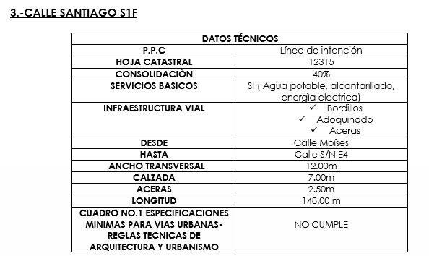
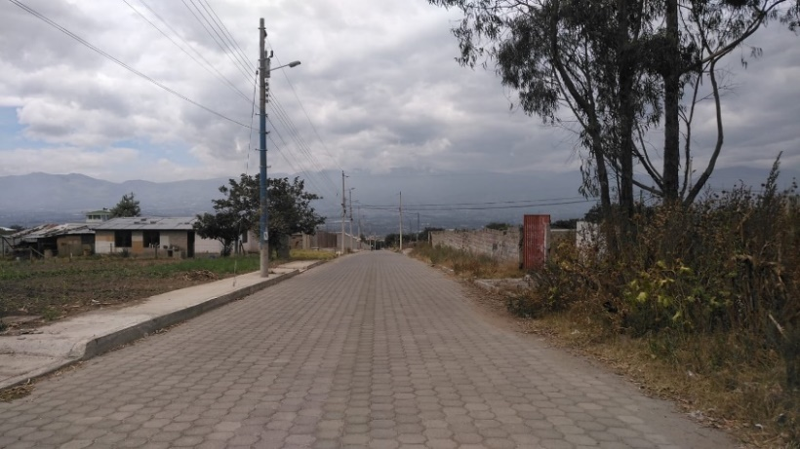
DESCRIPCIÓN:
Con este antecedente la regularización del trazado vial de la CALLE SANTIAGO (S1F) NO CUMPLE con la tipología del Cuadro N°. 1 Especificaciones mínimas para vías urbanas, de la Reglas técnicas de Arquitectura y Urbanismo, Tipo “E” (ancho 12.00m – calzada 6.00m - aceras 3.00m), por lo tanto la calle se acoge a la “NOTA 6: Las vías existentes para su regularización deberán acogerse a las características de las tipologías señaladas en el presente cuadro independientemente de su longitud, caso contrario será el Concejo Metropolitano quien autorice los casos específicos”, por ser una calle que se encuentra aperturada y adoquinada, cuenta con los servicios básicos de agua potable, alcantarillado y energía eléctrica.

Slide 11
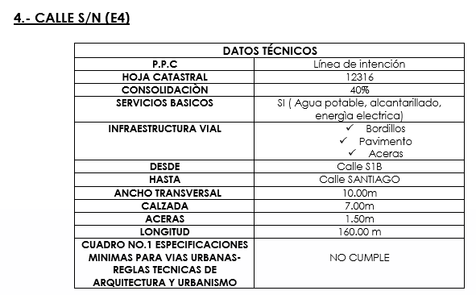
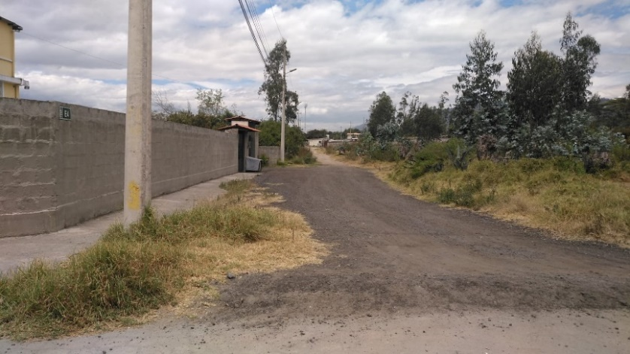
DESCRIPCIÓN:
Con este antecedente la regularización del trazado vial de la CALLE S/N (E4), NO CUMPLE con la tipología del Cuadro N°. 1 Especificaciones mínimas para vías urbanas, de la Reglas técnicas de Arquitectura y Urbanismo, Tipo “F” (ancho 10.00m – calzada 6.00m - aceras 2.00m), por lo tanto la calle se acoge a la “NOTA 6: Las vías existentes para su regularización deberán acogerse a las características de las tipologías señaladas en el presente cuadro independientemente de su longitud, caso contrario será el Concejo Metropolitano quien autorice los casos específicos”, por ser una calle que se encuentra aperturada, cuenta con los servicios básicos de agua potable, alcantarillado y energía eléctrica.

Slide 12
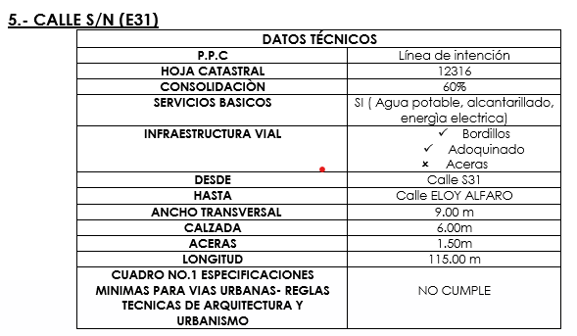
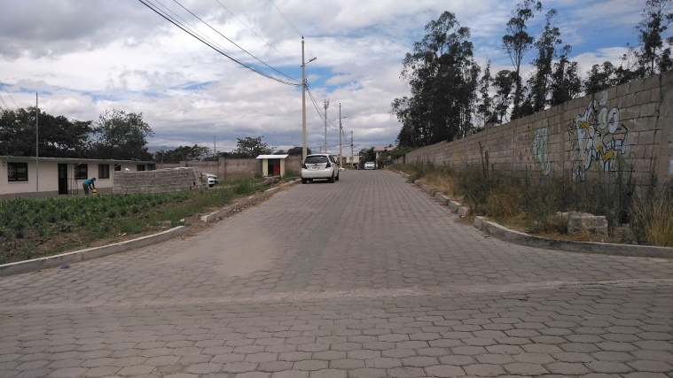
DESCRIPCIÓN
Con este antecedente la regularización del trazado vial de la CALLE S/N (E31), NO CUMPLE con la tipología del Cuadro N°. 1 Especificaciones mínimas para vías urbanas, de la Reglas técnicas de Arquitectura y Urbanismo, Tipo “F” (ancho 10.00m – calzada 6.00m - aceras 2.00m), por lo tanto la calle se acoge a la “NOTA 6: Las vías existentes para su regularización deberán acogerse a las características de las tipologías señaladas en el presente cuadro independientemente de su longitud, caso contrario será el Concejo Metropolitano quien autorice los casos específicos”, por ser una calle que se encuentra aperturada y adoquinada, cuenta con los servicios básicos de agua potable, alcantarillado y energía eléctrica.

Slide 13
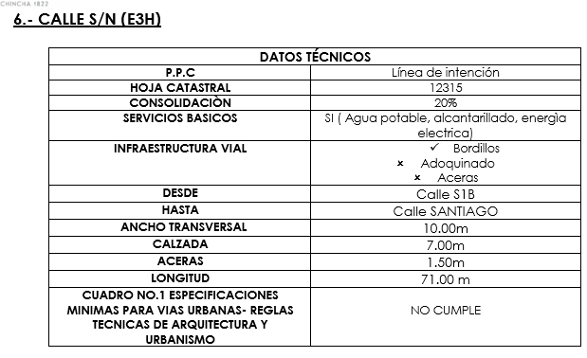
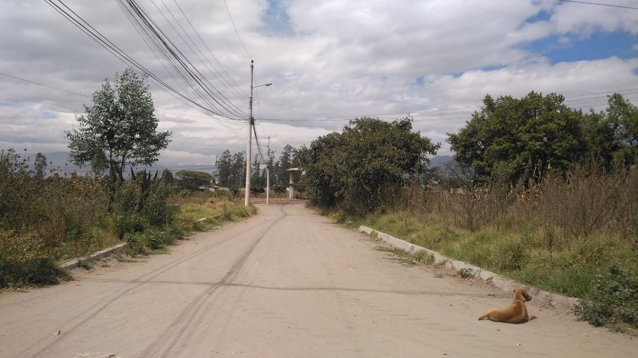
DESCRIPCIÓN
Con este antecedente la regularización del trazado vial de la CALLE S/N (E3H), NO CUMPLE con la tipología del Cuadro N°. 1 Especificaciones mínimas para vías urbanas, de la Reglas técnicas de Arquitectura y Urbanismo, Tipo “F” (ancho 10.00m – calzada 6.00m - aceras 2.00m), por lo tanto la calle se acoge a la “NOTA 6: Las vías existentes para su regularización deberán acogerse a las características de las tipologías señaladas en el presente cuadro independientemente de su longitud, caso contrario será el Concejo Metropolitano quien autorice los casos específicos”, por ser una calle que se encuentra aperturada, cuenta con los servicios básicos de agua potable, alcantarillado y energía eléctrica.

Slide 14
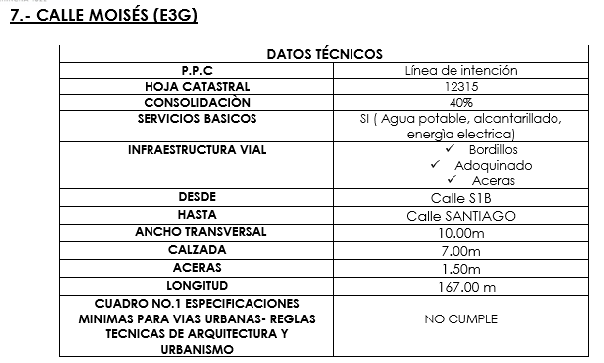
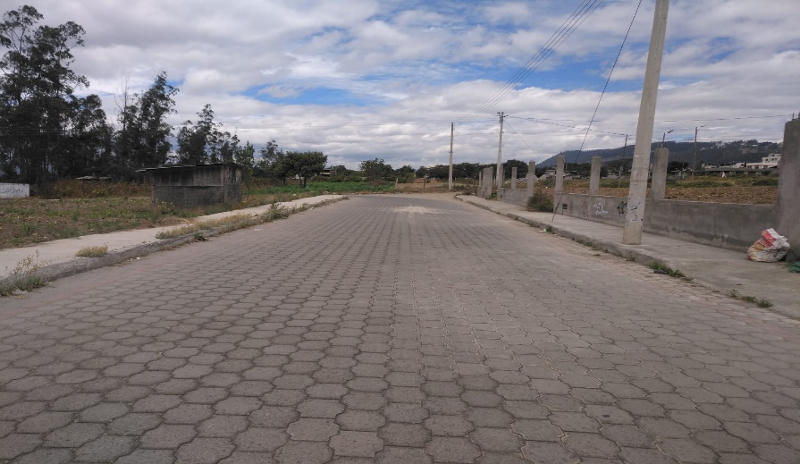
INSPECCIÓN EN SITIO:
Con este antecedente la regularización del trazado vial de la CALLE MOISÉS (E3G), NO CUMPLE con la tipología del Cuadro N°. 1 Especificaciones mínimas para vías urbanas, de la Reglas técnicas de Arquitectura y Urbanismo, Tipo “F” (ancho 10.00m – calzada 6.00m - aceras 2.00m), por lo tanto la calle se acoge a la “NOTA 6: Las vías existentes para su regularización deberán acogerse a las características de las tipologías señaladas en el presente cuadro independientemente de su longitud, caso contrario será el Concejo Metropolitano quien autorice los casos específicos”, por ser una calle que se encuentra aperturada y adoquinada, cuenta con los servicios básicos de agua potable, alcantarillado y energía eléctrica.

Slide 15
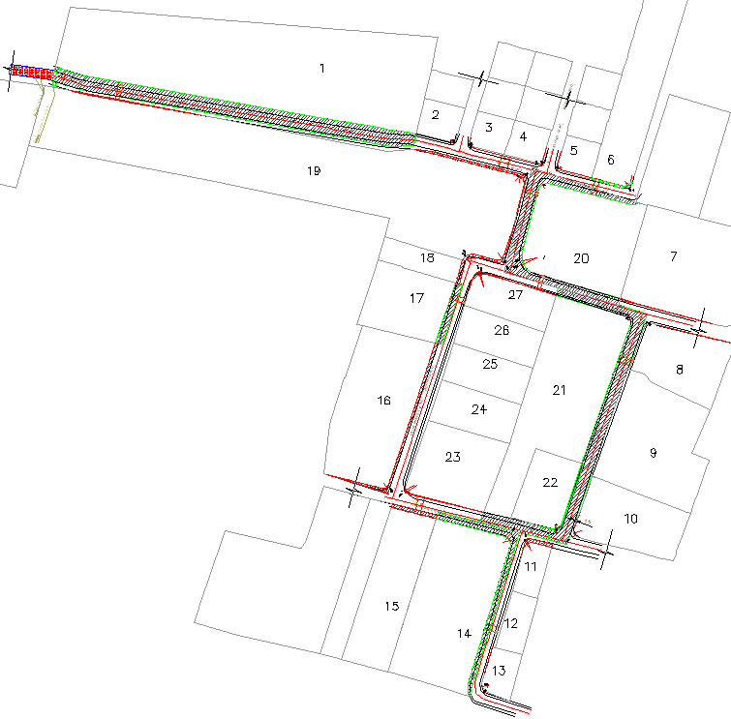
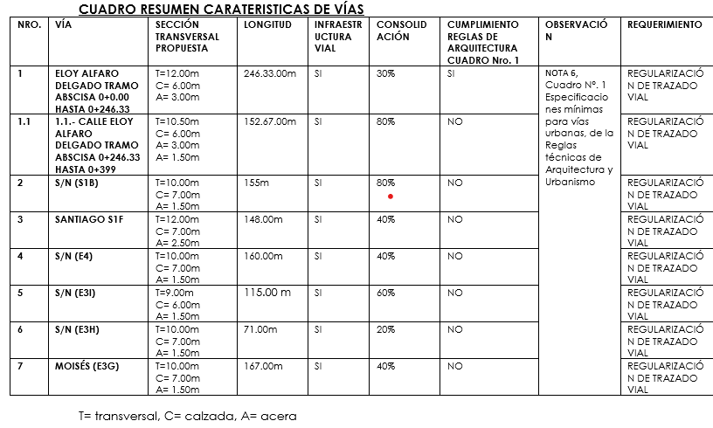
PROPUESTA
CALLE ELOY ALFARO
CALLE S/N E3H
CALLE S/N S1B
CALLE MOISES E3G
CALLE S/N E4
CALLE SANTIAGO S1F
CALLE S/N E3I

Slide 16
PROPUESTA
CALLE ELOY ALFARO TRAMO 1
CALLE ELOY ALFARO TRAMO 2
CALLE S/N (S1B)
CALLE S/N (E3H)
CALLE S/N (E4)
CALLE MOISES (E3G)
CALLE SANTIAGO (S1F)
CALLE S/N (E3I)

Slide 17
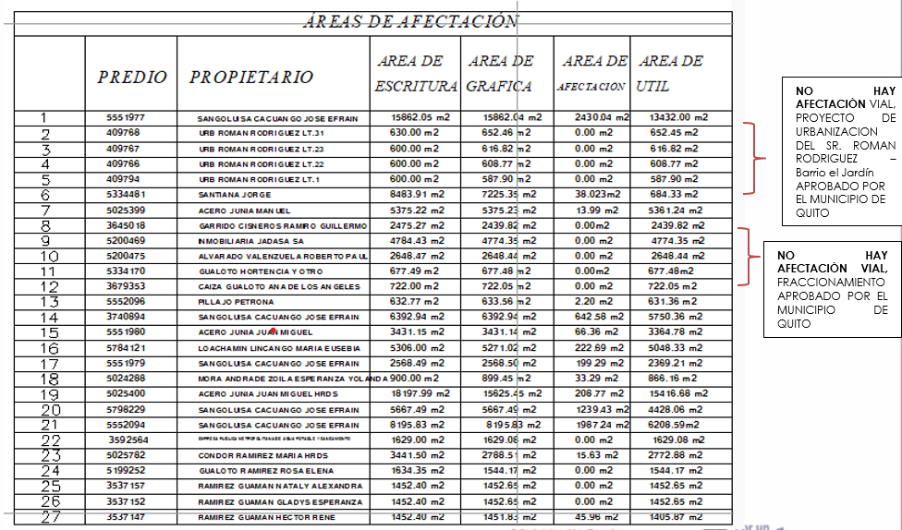
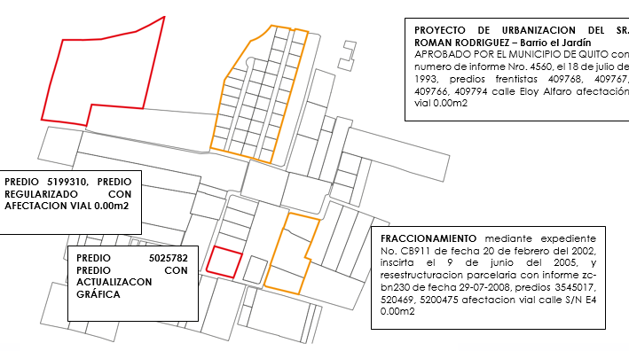
AFECTACIONES VIALES
Correpondiente a los diferentes procesos administrativos de habilitación de suelo que los propietarios en su momento llevaron a cabo.

Slide 18
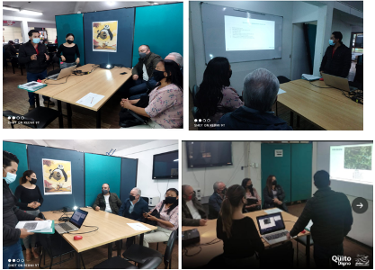
SOCIALIZACIÓN
Mediante memorando Nro. GADDMQ-AZCA-DGT-2021-2508-M, con fecha 19 de octubre la Unidad de Territorio y Vivienda a través de la Dirección de Gestión de Territorio solicita a la Dirección de Gestión Participativa “programar una fecha y hora para la socialización de la propuesta de “REGULARIZACIÓN DEL TRAZADO VIAL DE LAS CALLES: CALLE E4; CALLE S1B; MOISES; CALLE S/N 1; SANTIAGO; CALLE S/N 2; ELOY ALFARO (INICIO 0.00, FINAL 0.00) – BARRIO SANTAANA – PARROQUIA LLANO CHICO – SECTOR GUALO”
Mediante memorando Nro. GADDMQ-AZCA-DGPD1-2021-0763-M, de fecha 27 de octubre de 2021, la Dirección de Gestión Participativa manifiesta: “(…) Toda vez que se ha realizado el proceso de socialización de la propuesta de “REGULARIZACIÓN DEL TRAZADO VIAL DE LAS CALLES: CALLE E4; CALLE S1B; MOISES; CALLE S/N 1; SANTIAGO; CALLE S/N 2; ELOY ALFARO (INICIO 0.00, FINAL 0.00) – BARRIO SANTA ANA – PARROQUIA
LLANO CHICO – SECTOR GUALO”, me permito adjuntar el informe respectivo de la Unidad de Gestión Participativa para los fines pertinentes”

Slide 19
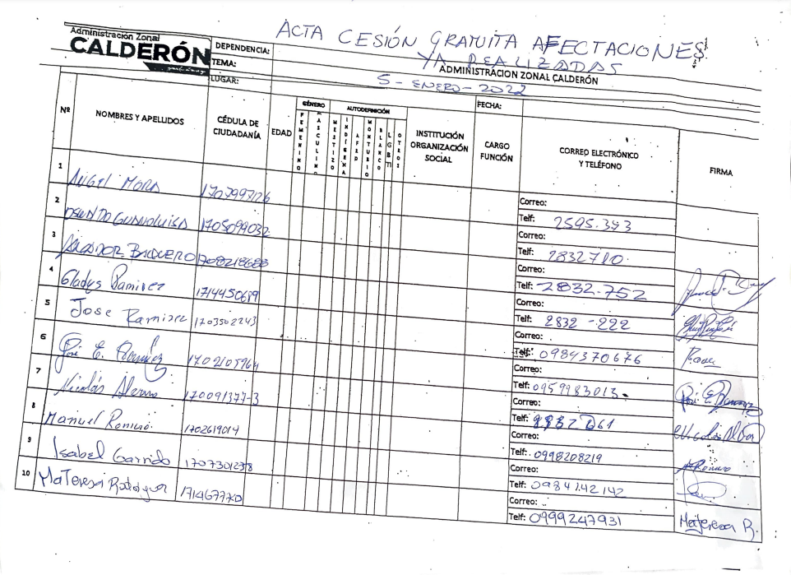
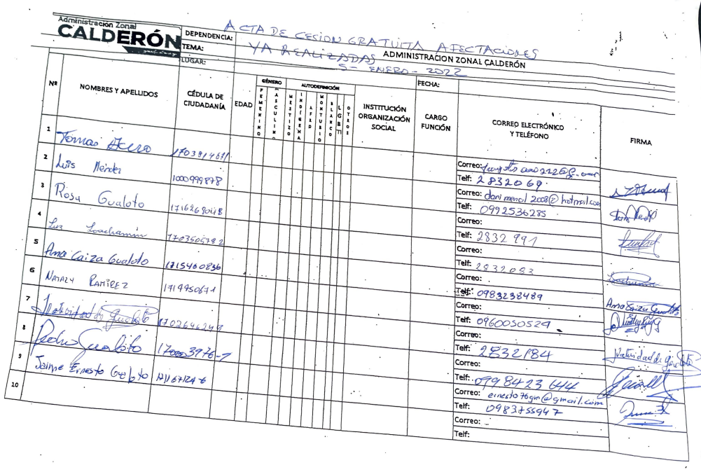
CARTAS DE CESIÓN GRATUITA DE LAS ÁREAS DE AFECTACIÓN DE LOS PREDIOS
Mediante memorando Nro. GADDMQ-AZCA-DGT-2021-2778-M, se solicita a la Dirección de Gestión Participativa: realice una nueva socialización con los predios colindantes de carácter urgente para dar a conocer la disposición dada por la Presidenta de la Comisión de Uso de Suelo de las calles: “(...)REGULARIZACIÓN DE LAS VÍAS: CALLE ELOY ALFARO DESDE LA ABSCISA +0.00 HASTA LA ABSCISA +420.00, CALLE S/N (S1B), CALLE SANTIAGO (S1F), CALLE S/N (E4), CALLE S/N (E3I), CALLE S/N (E3H), CALLE MOISES (E3G9), barrio Santa Ana, parroquia Llano Chico
Mediante memorando Nro. GADDMQ-AZCA-DGPD1-2021-0986-M, la Dirección de Gestión Participativa, manifiesta que: «(…) Al respecto, informo que se realizará la socialización solicitada el día miércoles 22 de diciembre del 2021 a las 15:00, en las instalaciones de la administración zonal Calderón»
Mediante memorando Nro. GADDMQ-AZCA-DGPD1-2022-0105-M, se adjunta la ayuda memoria sobre socialización realizada.
Se adjunta firmas de los colindantes, los cuales están de acuerdo con el acta de cesión gratuita de áreas de afectación. (al no tener un lineamiento claro de si el acta debe realizarse de manera individual o colectiva de alrededor de 40 colindantes a las vías en mención, y si esta debe ser notariada).

Slide 20
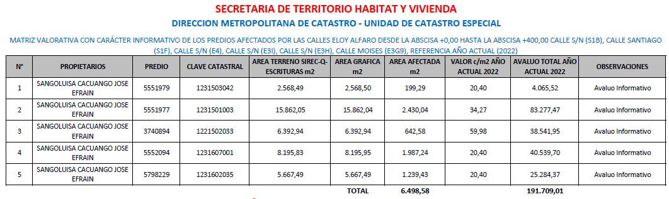
FICHAS VALORATIVAS PRELIMINARES
Mediante oficio Nro. GADDMQ-AZCA-2022-1936-O la Administración Zonal Calderón solicita fichas valorativas preliminares a la Dirección Metropolitana de Catastro
Mediante oficio Nro GADDMQ-STHV-DMC-UCE-2022-1878-de 20 de julio de 2022 la Dirección Metropolitana de Catastro remite matriz valorativa referencial.

Slide 21
CONCLUSIÓN:
En virtud de que se han subsanado las observaciones de la Secretaria de Territorio descritas en el oficio Nro. STHV-DMGT-2021-1239-O, de fecha 31 de marzo, especificando:
Que, se tratan de vías a regularizar
Que no cumplen con el Cuadro Nro. 1 de Reglas Técnicas de Arquitectura y Urbanismo.
Que, las mencionadas vías se acogen a la Nota 6 del citado cuadro.
Que, se ha realizado la socialización con fecha 27 de octubre de 2021, con la Dirección de Gestión Participativa y para su respaldo se adjunta al expediente, el respectivo informe de socialización.
Y de lo especificado en la Resolución No. 002-CUS-2023 de la Comisión de Uso de Suelo, emitida en la sesión ordinaria realizada el día lunes, 09 de enero de 2023”.
La Unidad de Territorio y Vivienda de la Administración Zonal Calderón emite criterio técnico FAVORABLE para la regularización de los Trazados Viales de las calles “CALLE ELOY ALFARO DELGADO, CALLE S/N (S1B), CALLE SANTIAGO (S1F), CALLE S/N (E4), CALLE S/N (E3I), CALLE S/N (E3H), CALLE MOISÉS (E3G), puesto que estas vías conectan los anillos viales del barrio Central y completan la viabilidad del sector; además que afectaron en su momento a predios privados por lo que es necesario su regularización.
En referencia a la Resolución Nro. 062-CUS-2022, la presente propuesta vial se acoge al Tercer caso “Trazados viales que entrañan modificación a las Normas de Arquitectura y Urbanismo”; para lo cual la resolución indica “(…) los casos que no se sujetan a las Normas de Arquitectura y Urbanismo, que constituyan casos de regularización vial, se aprobarán a través de ordenanza. (…)” .

Slide 22
GRACIAS

